Slide 1
JavaScript, HTML, DOM

Slide 2
Java vs JavaScript
"When Java applets failed, JavaScript became the 'Language of the Web' by default. [...] It is unfortunate that Java failed [as a language for web browsers]"
"JavaScript is the only language that is found in all browsers. [...] JavaScript is flourishing"
"In JavaScript, there is a beautiful, elegant, highly expressive language that is buried under a steaming pile of good intentions and blunders. [...It is] one of the most popular languages [...and] one of the most despised"
Source: Douglas Crockford, "JavaScript: The Good Parts", 2008, O'Reilly

Slide 3
JavaScript: les bonnes et les mauvaises parties
Bonnes parties: "JavaScript is built on some very good ideas and a few very bad ones. The very good ideas include functions, loose typing, dynamic objects, and an expressive object literal notation."
"JavaScript functions are first-class objects"; "functions are objects [...] functions can be stored in variables, objects, and arrays [...] can be passed as arguments to functions [...] can be returned from functions. Also, since functions are objects, functions can have methods."
Permet la programmation fonctionnelle
Les objets de JavaScript fusionnent les notions de objet et de tableau associatif / dictionnaire / table de hachage / mappage (objet.x et objet["x"]), et sont facilement sérialisés avec JSON
Mauvaises parties:
"JavaScript depends on global variables for linkage. All of the top-level variables of all compilation units are tossed together in a common namespace called the global object."
"The API of the browser, the Document Object Model (DOM) is quite awful"
Source: Douglas Crockford, "JavaScript: The Good Parts", 2008, O'Reilly

Slide 4
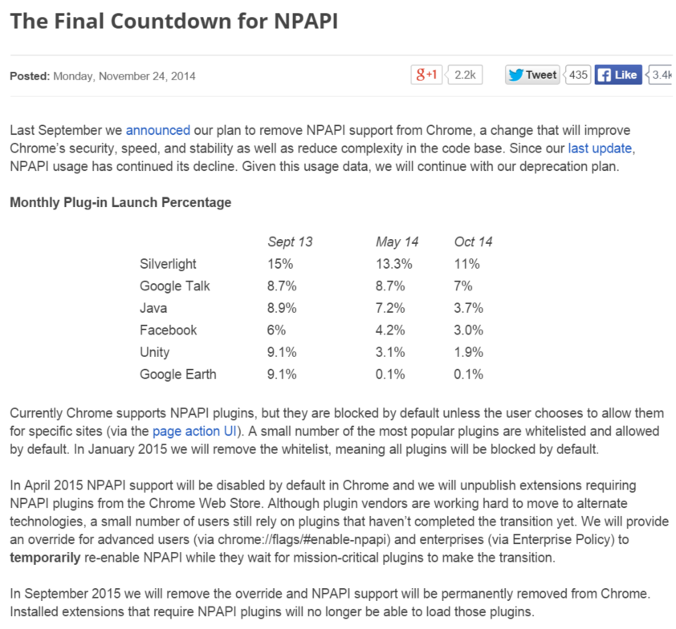

Slide 5
JavaScript: le langage (ECMAScript 5, supporté par Chrome 23+, IE 10+, FireFox 21+, Opera 15+, Safari 6+, iOS Safari 7+) http://kangax.github.io/compat-table/es5/ (Pour un peu d'histoire concernant ECMAScript 4 et Adobe ActionScript 3: http://whydoeseverythingsuck.com/2008/08/ru-roh-adobe-screwed-by-ecmascript.html )

Slide 6
Il y a deux environnements d'exécution typiques pour le JavaScript :
à l'intérieur d'un fureteur web
Je conseille de tester votre code au moins sur Chrome, qui constitue > 60% de l'utilisation des fureteurs desktop en 2017 ( http://gs.statcounter.com/browser-market-share/desktop/worldwide )
à l'intérieur de Node.js, qui est souvent utilisé pour les logiciels "back-end"
Node.js et Chrome utilisent tous les deux le moteur JavaScript "V8" de Google. V8 compile le JavaScript en langage machine native avant de l'exécuter.

Slide 7
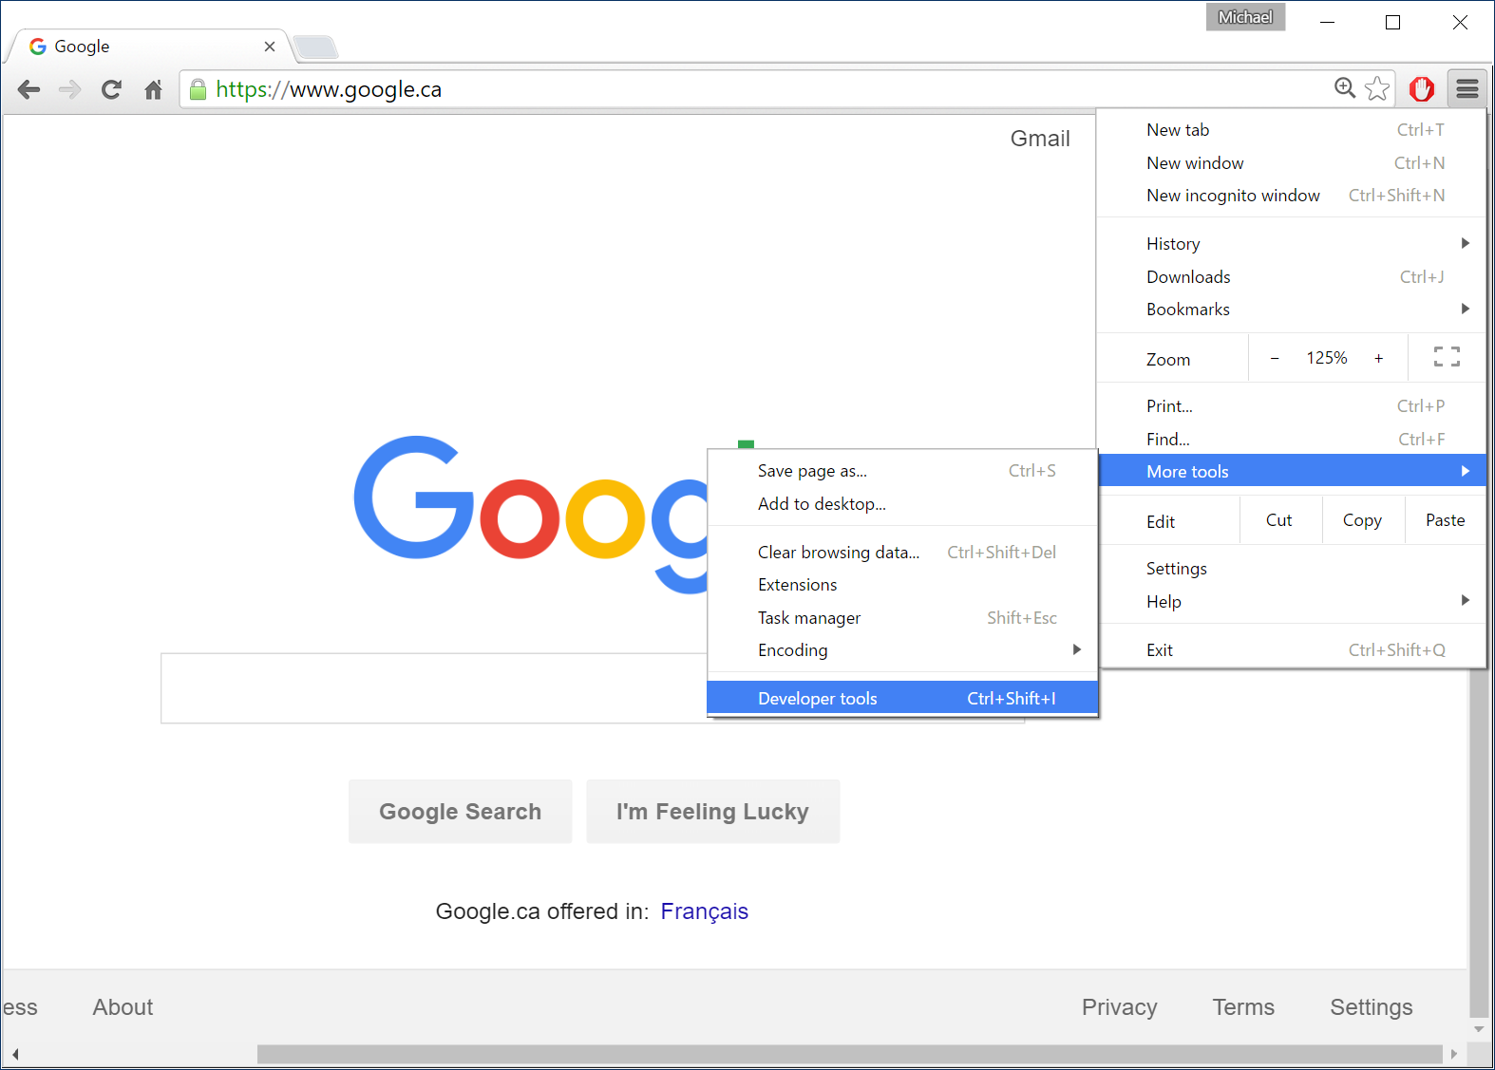

Slide 8
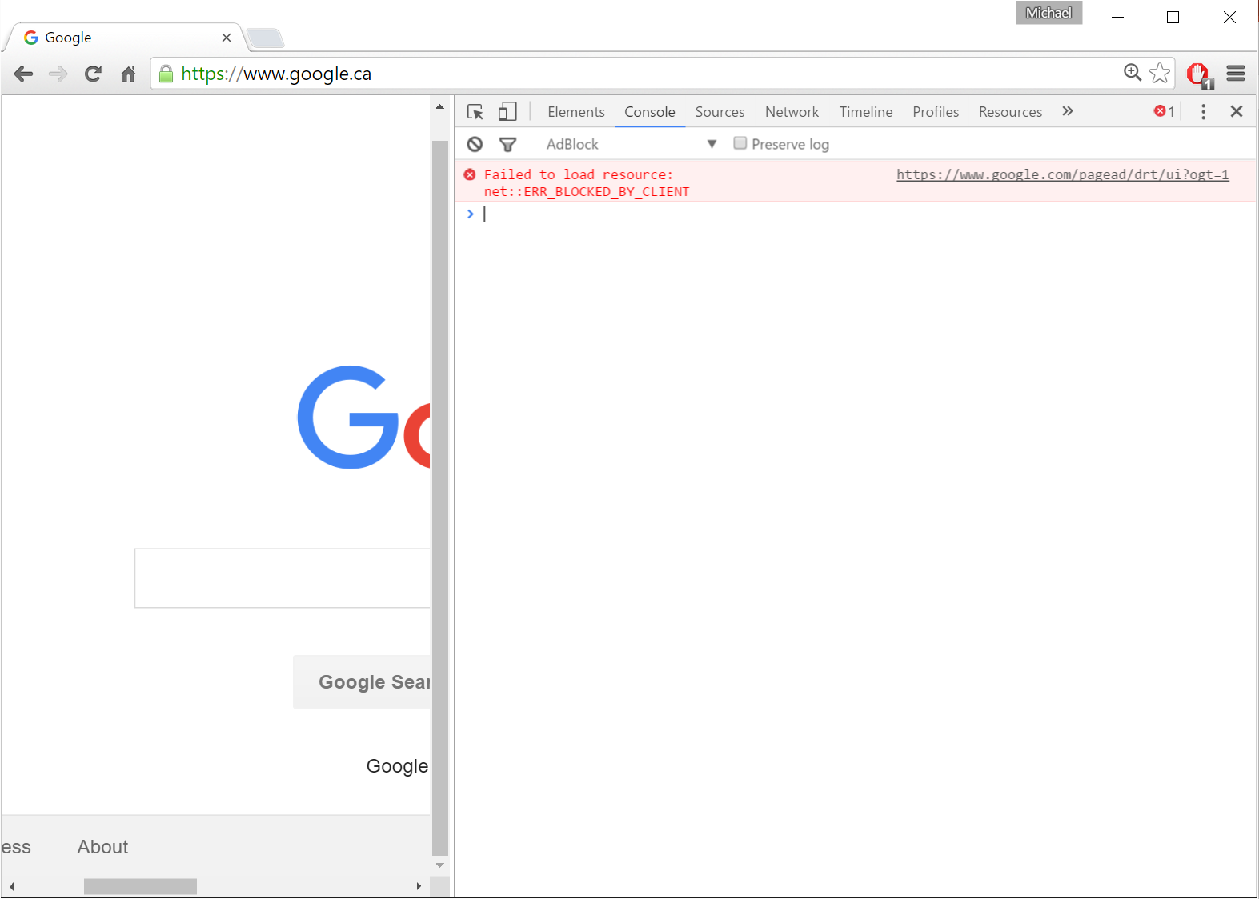
Console
invite (“prompt”)
Faites Ctrl+Roulette
pour changer la taille de police

Slide 9
// boolean
var flag = true; // type implicite
flag = false;
// string
var fruitName = "apple"; // utiliser " ...
fruitName = 'grape'; // ... ou ' comme guillemets.
fruitName = 'or' + "ange"; // Utiliser + pour concaténer.
// Le signe === compare le contenu de chaînes, pas les références:
fruitName === "orang" + "e" // true
fruitName.length === 6 // true
// Caractères spéciaux: \", \', \\, \n (fin de ligne), \r (retour chariot), \t (tab)
// Unicode hexadécimal: "\u0041" === "A",
// "\u2661" === "♡", '\uD83D\uDCA9' === "💩"
À retenir!

Slide 10
// number: toujours stocké en virgule flottante, double précision: 64 bits
1.0 === 1 // true
var x = 3; // x === 3;
x = 3.14; // x === 3.14
x = 355/113; // x === 3.1415929203539825
Math.floor(x) === 3 // partie entière
x = 1/137; // approximation de la constante de structure fine
// x === 0.0072992700729927005
x = 1/0; // x === Infinity
x=0/0; // x === NaN
À retenir!

Slide 11
Conversion entre chaînes et nombres:
var x = 32;
x.toString() === "32"
x.toString(16) === "20" // base 16
parseInt("20") === 20
parseInt("20",16) === 32
Le deuxième paramètre à parseInt est la base, qui est 10 par défaut. Il est conseillé de toujours fournir cette base, car sinon, une chaîne commençant avec un zéro pourra être interprétée en base 8 (octal), ce qui est problématique avec les dates.
parseInt("09") === 0 // avant ECMAScript 5
parseInt("09") === 9 // ECMAScript 5
parseInt("0x100") === 256 // base 16, car la chaîne commence par 0x

Slide 12
// commentaire
/* commentaire (déconseillé) */

Slide 13
// Opérateurs
// ! négation booléenne
! true === false
// + - * / % opérateurs arithmétiques
12 % 5 === 2 // "modulo"; reste d'une division
12.3 % 5.1 === 2.1
// === !== < <= > >= égalité et inégalité
// Il existe aussi == et !=, mais ils sont déconseillés
// && || ET logique, OU logique
// ? : opérateur ternaire
(a?b:c) // égale à b si a est true; autrement égale à c

Slide 14
// Pourquoi == et != sont déconseillés? Ils font des conversions implicites.
'' == 0
0 == '0'
'' != '0' // manque de transitivité
true != 'true'
false != 'false'
false == '0'
null == undefined
' \t\r\n ' == 0

Slide 15
// Attention aux conversions implicites
'2'+'1' === "21" // string + string === string
'2'-'1' === 1 // string - string === number
'2'+1 === "21" // string + number === string
'2'-1 === 1 // string - number === number
'2' + + '1' === "21"
'foo' + + 'bar' === "fooNaN"
'2' + - '1' === "2-1"
'2' + - + - - + - - + + - + - + - + - - - '-1' === "21"
var x = 3;
'2' + x - x === 20
'2' - x + x === 2

Slide 16
if ( expression1 ) {
...
}
else if ( expression2 ) {
...
}
else {
...
}
À retenir!

Slide 17
Ces deux bouts de code sont (presque) équivalents :
switch ( expression ) { case a: ... break; case b: ... break; default: ... }
if ( expression === a ) { ... } else if ( expression === b ) { ... } else { ... }

Slide 18
for ( statement1; statement2; statement3 ) {
body;
}
// ... est équivalent à ...
statement1;
while ( statement2 ) {
body;
statement3;
}
À retenir!

Slide 19
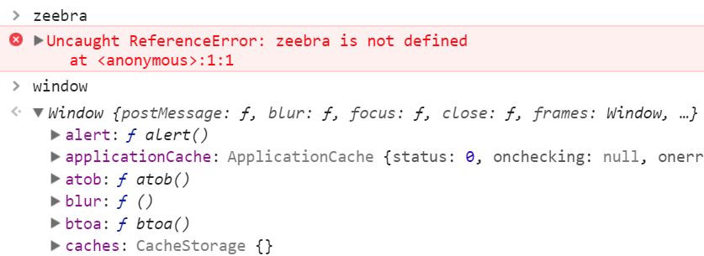
Dans un fureteur web, malheureusement, le scope global ou objet global (qui s'appelle window) est partagé entre "tout le monde" (variables prédéfinies par le fureteur, et variables globales définies par des librairies). Vous pouvez vérifiez ainsi :
◀ la variable zeebra n'est pas définie
(... une immense liste de membres dans window ...)

Slide 20
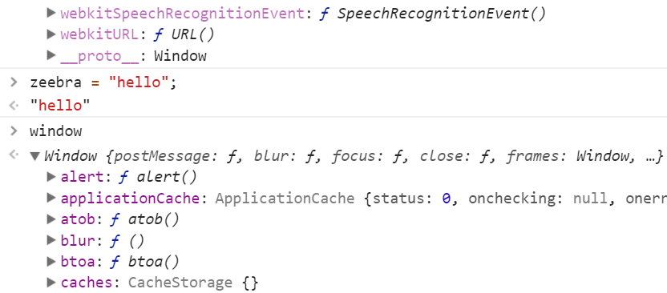
... maintenant, on définit une variable dans le scope global :
(... une immense liste de membres dans window ...)
(... une immense liste de membres dans window ...)
◀ voilà zeebra !! ☹

Slide 21
... évidemment, il y a un potential pour des collisions de noms de variables. À noter aussi que, à l'extérieur des méthodes, le mot (this) est synonyme pour window :

Slide 22
// Attention ...
var x = 17.6; // type implicite
...
x = "dix sept"; // changement de type implicite: aucun warning!
Est-ce que le mot var est necessaire lorsqu'on définit une variable? Non, mais ... "If you use var the variable is declared within the scope you are in (e.g. of the function). If you don't use var, the variable bubbles up through the layers of scope until it encounters a variable by the given name or the global object (window, if you are doing it in the browser), where it then attaches. It is then very similar to a global variable. [...] This is [...] one of the most dangerous issues with javascript [...] it's easy to forget var and have by accident a common variable name bound to the global object. This produces weird and difficult to debug behavior." -- http://stackoverflow.com/questions/2485423/is-using-var-to-declare-variables-optional

Slide 23
// Object
continent1 = {
name : "North America",
population : 530000000, // 530 million
area : 24709000 // en km2
};
continent1.name === "North America" // comme un objet Java
continent1["name"] === "North America" // comme un dictionnaire
// On peut rajouter des propriétés de façon dynamique
continent1.populationDensity = continent1.population / continent1.area;
continent1.populationDensity === 21.449674207778543
// On peut enlever des propriétés
delete continent1.area;
continent1.area === undefined
property
name
À retenir!
value

Slide 24
// Array
var poutine = [ "frites", "fromage", "sauce" ];
poutine[1] === "fromage"
poutine.length === 3
poutine[4] = "bacon"; // pas de warning, ni d'erreur!
poutine[4] === "bacon"
poutine[3] === undefined
poutine.length === 5
poutine[3] = "sirop d'érable";
poutine.length === 5
poutine.push("sel"); // pour rajouter à la fin
poutine === ["frites", "fromage", "sauce", "sirop d'érable", "bacon", "sel"]
À retenir!

Slide 25
Nous avons maintenant tous les ingrédients nécessaires pour générer des nombres premiers ... quoi de plus amusant ?
// Le crible d'Ératosthène / The sieve of Eratosthenes
MAX = 100; // compute list of primes up to, and possibly including, this value
integerIsPrime = [ false, false ]; // integers 0, 1 are both non-prime (composite)
maxCandidate = Math.floor(Math.sqrt(MAX));
// Any integers <= MAX that are composite
// have at least one factor <= maxCandidate.
// Thus, we only need to check for factors >=2 and <= maxCandidate.
for ( candidate = 2; candidate <= maxCandidate; candidate ++ ) {
if ( integerIsPrime[ candidate ] === undefined )
// candidate is a prime number
integerIsPrime[ candidate ] = true;
if ( integerIsPrime[ candidate ] ) {
// candidate is a prime number.
// Mark all integers divisible by candidate as non-prime.
// Don't bother marking integers < candidate*candidate,
// because if they are composite, they must have a factor < candidate,
// and they would have been marked on an earlier pass.
for ( j = candidate*candidate; j <= MAX; j += candidate )
integerIsPrime[j] = false;
}
}
// Any remaining undefined entries in integerIsPrime are also prime
arrayOfPrimes = [];
for ( j = 0; j < integerIsPrime.length; j++ ) {
if ( integerIsPrime[ j ]===true || integerIsPrime[ j ]===undefined )
arrayOfPrimes.push( j );
}

Slide 26
// Array (suite)
poutine === ["frites", "fromage", "sauce", "sirop d'érable", "bacon", "sel"]
subArray = poutine.splice(2,1); // indice de départ, et combien extraire
subArray === ["sauce"]
poutine === ["frites", "fromage", "sirop d'érable", "bacon", "sel"]
subArray = poutine.splice(1,3);
subArray === ["fromage", "sirop d'érable", "bacon"]
poutine === ["frites", "sel"]
// Utilisez .shift() au lieu de .splice(0,1) pour enlever le premier élément.
// Un array peut contenir un mélange de types!
var pele_mele = [ 2, true, "salade", { x:100,y:200 } , [3, 4] ];
pele_mele[3].x === 100
pele_mele[4][0] === 3
À retenir!

Slide 27
// On peut emboîter les objets (ou les arrays)
// à l'intérieur de d'autres objets (ou les arrays)
var prof = {
nom : "McGuffin",
extension : "x8418",
cours : [ "GTI350", "GTI745", "MGL835" ]
};
var etudiants = [
{ nom : "Tremblay", cours : [ "GTI745", ... ] },
{ nom : "Bouchard", cours : [ "GTI745", ... ] }, ...
];
prof.cours[2] === "MGL835"
etudiants[1].cours[0] === "GTI745"
À retenir!

Slide 28
// La boucle for in sur un objet
var prof = {
nom : "McGuffin",
extension : "x8418",
cours : [ "GTI350", "GTI745", "MGL835" ]
};
for ( var j in prof ) {
// j is a string containing the name of a property in prof.
// There is no guarantee that we will visit the properties
// in the same order that they were defined!
console.log( "prof." + j + " === " + prof[ j ] + " and j is a " + typeof(j) );
}
// output:
prof.nom === McGuffin and j is a string
prof.extension === x8418 and j is a string
prof.cours === GTI350,GTI745,MGL835 and j is a string

Slide 29
// La boucle for in sur un array
var cours = [ "GTI350", "GTI745", "MGL835" ];
for ( var j in cours ) {
// j is a string containing the index of an element in cours.
// There is no guarantee that we will visit the elements
// in ascending order!
console.log( "cours[" + j + "] === " + cours[ j ] + " and j is a " + typeof(j) );
}
// output:
cours[0] === GTI350 and j is a string
cours[1] === GTI745 and j is a string
cours[2] === MGL835 and j is a string

Slide 30
Pour parcourir un array, qu'elle approche est mieux ?
for ( var i = 0; i < cours.length; ++i ) {
var c = cours[i];
...
}
for ( var i in cours ) {
var c = cours[i];
...
}
for ( var i in cours ) {
if ( cours.hasOwnProperty( i ) ) {
var c = cours[i];
...
}
}
for ( let c of cours ) {
...
}
◀ dangereux car le array pourrait hériter des propriétés supplémentaires de son prototype (cours.__proto__); ces propriétés seront parcourues aussi (https://stackoverflow.com/questions/3010840/loop-through-an-array-in-javascript , https://stackoverflow.com/questions/1963102/what-does-the-jslint-error-body-of-a-for-in-should-be-wrapped-in-an-if-statemen )
◀ évite le danger de l'approche précédente, mais prend 2 lignes de code de plus
◀ fonctionne seulement avec ECMAScript 6 (2015)

Slide 31
// typeof
typeof( myObject )
// ... peut avoir comme résultat:
// "boolean", "number", "string", "function", "object", "undefined"
typeof(null) === "object"
typeof(undefined) === "undefined"
var myObject = { x:1, y:2 };
typeof(myObject) === "object"
var myArray = [ 1, 2, 3 ];
typeof(myArray) === "object"
// Comment distinguer les objets normaux et les arrays?
if ( a && typeof(a)==="object" && a.constructor===Array ) {
// a is an array
}
Annule le if si a est null

Slide 32
function halfInteger(x) {
console.assert( x % 2 === 0 ); // affirmer que x est pair
return Math.floor( x / 2 );
}
var x = 10;
console.log("Half of " + x + " is " + halfInteger(x));
x = 7;
console.log("Half of " + x + " is " + halfInteger(x));

Slide 33
// Function
var myTwoNorm = function twoNorm( x, y, z ) {
return Math.sqrt( x*x + y*y + z*z );
};
// twoNorm est le nom de la fonction. Si ce nom n'est pas fourni,
// la fonction est anonyme. Ce nom est utile pour faire de la récursion.
// myTwoNorm est une variable dans laquelle on stocke la fonction.
var result = myTwoNorm(1,2,3); // 3.7416573867739413
// Si on ne fournit pas assez d'arguments, ou trop d'arguments,
// l'appel s'exécute quand même
var result = myTwoNorm(1,2); // z sera undefined
// result === NaN

Slide 34
// Function (suite)
// Pour chaque appel, une fonction reçoit deux paramètres implicites:
// this (un objet), et arguments (un array avec un .length).
// Il existe quelques façons d'appeler une fonction:
// 1. "function invocation pattern"
myTwoNorm(1,2,3); // this sera l'objet global
// 2. "apply invocation pattern" (apply étant une méthode sur toutes les fonctions)
myTwoNorm.apply( myObj, [1,2,3] ); // this sera myObj
// On peut donc appeler une fonction comme une méthode sur n'importe quel objet !
// Voir aussi .call() et .bind() https://stackoverflow.com/questions/15455009/javascript-call-apply-vs-bind

Slide 35
// Function (suite 2)
// 3. "method invocation pattern"
var myVector3D = {
x:0, y:0, z:0,
twoNorm : function ( ) {
return Math.sqrt( this.x*this.x + this.y*this.y + this.z*this.z );
}
};
myVector3D.twoNorm();
// 4. "constructor invocation pattern" avec le mot clé new: expliqué dans l’annexe

Slide 36
// Function (suite 3)
// Les fonctions sont des objets, et peuvent donc avoir des propriétés,
// être passées comme arguments, retournées de fonctions,
// ou stockées dans un array ou dans un objet.
myTwoNorm.maxArguments = 3;
myTwoNorm.author = "McGuffin";
myTwoNorm.someMethod = function() { ... };
var meanFunctions = [ function(a,b){return 0.5*(a+b)},
function(a,b){return Math.sqrt(a*b)}, function(a,b){return 1/(1/a+1/b)}
];
var pickABinaryFunction = function(){ return meanFunctions[1]; }
var c = pickABinaryFunction()(4,25); // c === 10, la moyenne géométrique de 4 et 25
retourne une fonction

Slide 37
Comment faire de la programmation orientée objet (OO), et créer plusiers instances d’un même “type” ou “classe” d’objets? Si vous voulez plusieurs instances de votre objet avec les mêmes méthodes, et chaque instance ayant sa propre copie des données, il faut définir un premier objet qui servira de prototype, et ensuite les autres instances seront des objets qui héritent du prototype. (Si vous aviez à programmer la même chose en Java/C++, vous aurez plutôt une classe et pas d’héritage, mais en JavaScript vous avez une notion d’héritage d'un objet prototype.) Voici comment faire en JavaScript avec Object.create( ) :
var Point2D = {
x:0, y:0,
norm : function ( ) {
return Math.sqrt( this.x*this.x + this.y*this.y );
}
};
var myPoint1 = Object.create( Point2D ); // Object.create() crée un 2e objet qui hérite …
var myPoint2 = Object.create( Point2D ); // … ses propriétés de l’objet donné.
// Point2D, myPoint1, myPoint2 sont tous des objets. Point2D sert d'objet prototype (semblable à une classe).
// Object.create() est expliqué davantage dans l’annexe.
// Initialement, myPoint1 et myPoint2 héritent toutes leurs propriétés (données et méthodes) de Point2D.
myPoint1.x === 0 // x est hérité de Point2D
// Aussitôt que nous assignons une nouvelle valeur à une variable d’un objet,
// ça va masquer la valeur de son prototype.
myPoint1.x = 10; // myPoint1 a maintenant son propre x,
// tandis que myPoint2.x est encore hérité de Point2D.x qui est encore 0

Slide 38
Voici une autre façon de faire, avec new, qui est plus complexe à utiliser et à comprendre mais qui permet plus de flexibilité. L'annexe explique davantage.
function Blah( arg1, arg2=0 ) { // Définir le constructeur
this.data1 = arg1;
this.data2 = ...;
}
Blah.prototype = {
foo : function() { ...; },
bar : function() { ...; }
};
Blah.goo = function( ... ) { // Définir une méthode statique
...;
};
var blah = new Blah(...); // Créer une instance
blah.foo(); // Appeler une méthode sur l'instance
Blah.goo(); // Appeler une méthode statique

Slide 39
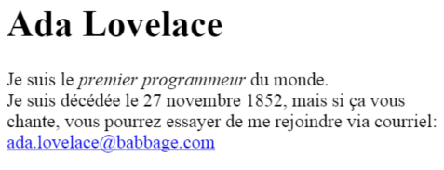
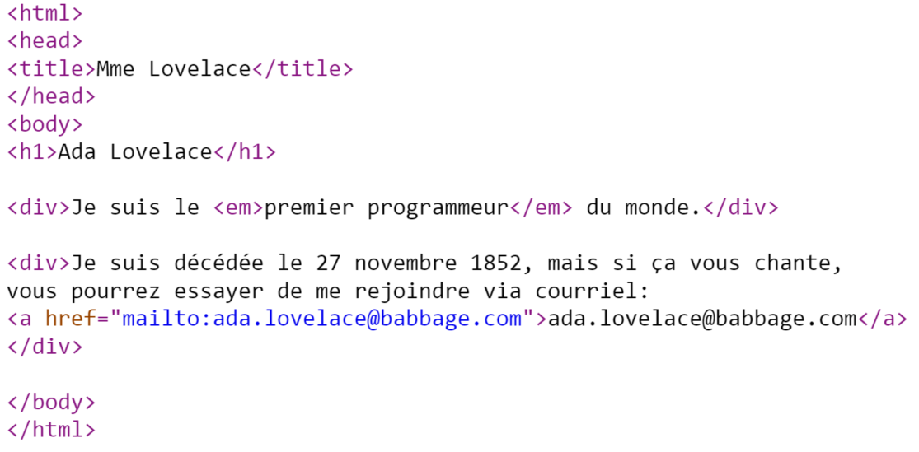
Le HTML
Adresse courriel facile à récolter par un "web crawler" (robot d'indexation). Un peu de JavaScript nous permet de l'obscurer ...

Slide 40
Le DOM (Document Object Model) est une arborescence d'éléments dans la page web

Slide 41
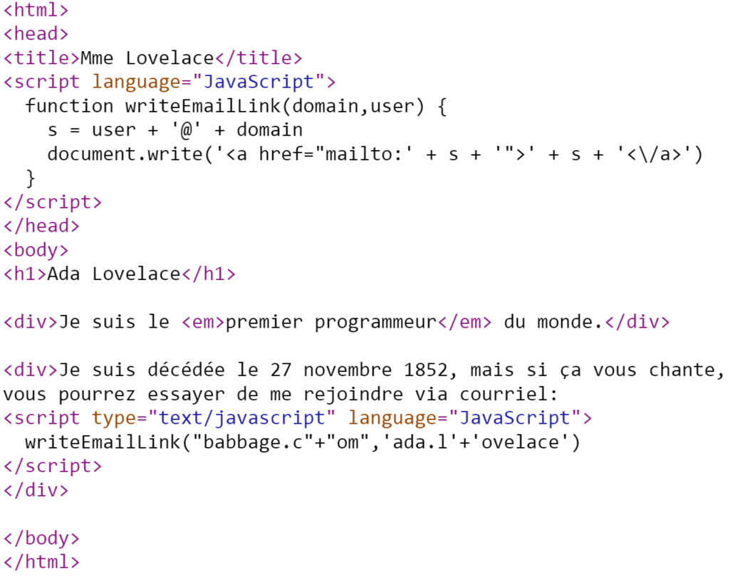
Le HTML + JavaScript

Slide 42
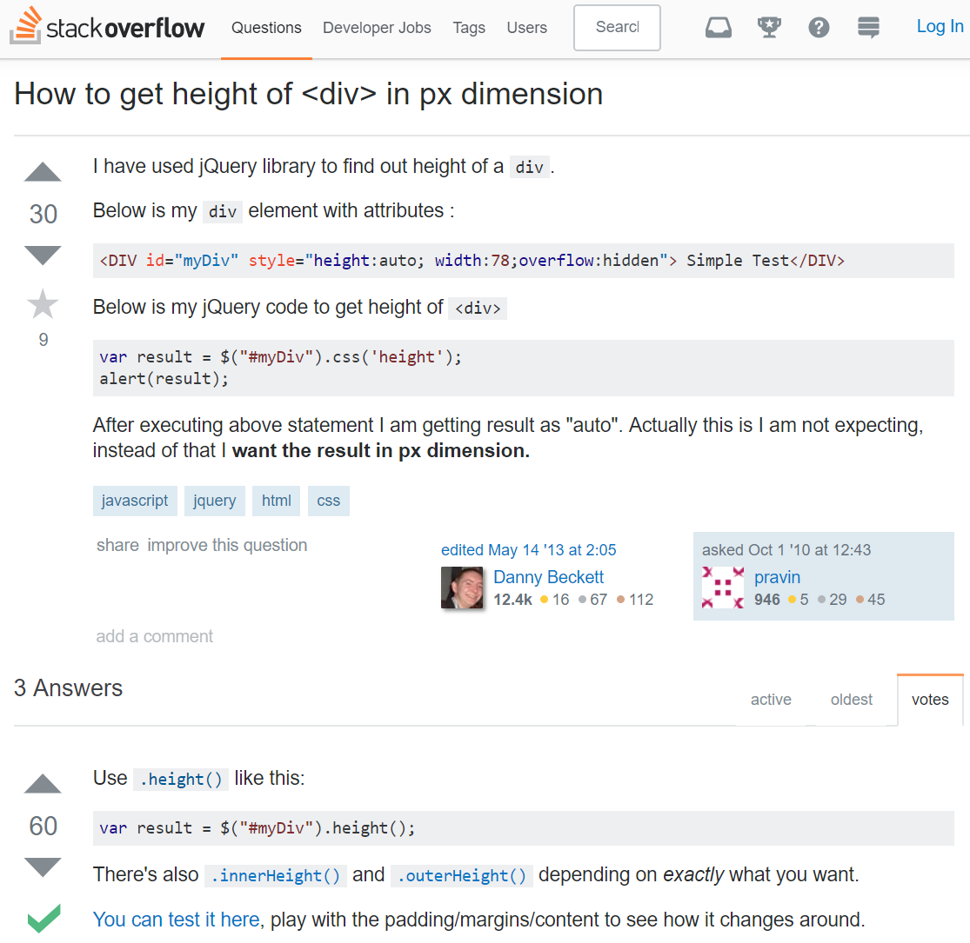
Beaucoup d'exemples de code JavaScript en ligne utilisent un $. Que veut dire le $ ?

Slide 43
Beaucoup d'exemples de code JavaScript en ligne utilisent un $. Que veut dire le $ ?
Contrairement à plusieurs autres langages de programmation, le JavaScript permet que $ fasse partie des noms de variables (identifiers), même au début du nom, et même si c'est le seul caractère ! Donc $ est un nom de variable en JavaScript.
La librairie jQuery, qui est souvent utilisée en JavaScript, définit le $ comme raccourci pour une de ses fonctions.
Le fureteur web Chrome définit $ comme une sorte de raccourci vers document.querySelector , même si on n'utilise pas jQuery
Habituellement, les trois lignes de code suivantes retournent la même chose: document.querySelector("#myID") document.getElementById("myID") $("#myID") ... et sont utiles pour aller chercher un élément du DOM.
Chrome définit aussi $$, $_, $0, $1, etc. par défaut comme d'autres raccourcis: https://developers.google.com/web/tools/chrome-devtools/console/command-line-reference

Slide 44
JSON (JavaScript Object Notation)
// sérialiser un objet
myObject = { a:7, b:"chat", mersenne:[3,7,31,127,8191] };
myString = JSON.stringify( myObject );
console.log( myString );
// désérialiser
obj2 = JSON.parse( myString );

Slide 45
Quelques conseils généraux pour la programmation JavaScript :
Mettez "use strict"; au début de votre code pour demander au fureteur d'être plus stricte ( https://stackoverflow.com/questions/1335851/what-does-use-strict-do-in-javascript-and-what-is-the-reasoning-behind-it )
Utilisez console.assert(expression), ou un mécanisme semblable, pour tester vos présuppositions dans votre code
Utiliser un "linter" (en français: "ouateur"?) pour faire de l'analyse statique de votre code (exemple: http://jshint.com/ ) et détecter des erreurs avant d'exécuter votre code.

Slide 46
Dessiner en 2D avec un canvas
Regardons ensemble le code source des exemples au
http://www.michaelmcguffin.com/ets/diapos/ETS-mcguffin-evenementielle-javascript/
surtout Example01.html, Example02.html, Example03.html

Slide 47
Annexe: l’héritage et les objets dérivés

Slide 48
// Comment faire des objets dérivés?
// Approche Java:
class classeDeBase { ... };
class classeDerivee extends classeDeBase {
public classeDerivee() { ... } // Notez: le constructeur est dans la classe dérivée.
}
// JavaScript n'a pas de classes, mais a une notion de constructeur,
// qui est une sorte de fonction servant à créer un objet dérivé
// qui hérite d'un objet de base.
// Rappelez que, dans JavaScript, les fonctions sont des objets.
// Les fonctions peuvent donc contenir d'autres objets.
// Et en fait, dans JavaScript, le constructeur contient l'objet de base.

Slide 49
// Comment faire des objets dérivés? (suite 1)
// Le constructeur contient l'objet de base, ou plus précisément,
// le constructeur a une propriété qui stocke l'objet de base.
// L'objet de base s'appelle le prototype.
// Le constructeur sert à créer un objet dérivé qui hérite les propriétés du prototype.
var vehicule = { vitesse : 0 }; // objet de base
// Par convention, le nom d'un constructeur commence par un majuscule
var VehiculeConstructor = function VC() {
// le code ici sert à initialiser le nouvel objet, mais peut aussi rester vide
};
VehiculeConstructor.prototype = vehicule; // objet de base
var avion = new VehiculeConstructor(); // objet dérivé qui est créé
// avion hérite la propriété vitesse de vehicule
avion.vitesse === vehicule.vitesse // On dit que avion délègue vers vehicule
avion.__proto__ === vehicule
vehicule.hasOwnProperty('vitesse') === true
avion.hasOwnProperty('vitesse') === false

Slide 50
// Comment faire des objets dérivés? (suite 2)
// Douglas Crockford, dans son livre de 2008 "JavaScript: The Good Parts",
// trouve que cette façon de créer des objets dérivés est laide,
// et il propose de cacher les détails dérrière une méthode générique:
if ( typeof(Object.create) !== 'function' ) {
Object.create = function(o) {
var F = function() {}; // constructeur
F.prototype = o;
return new F();
};
}
var avion = Object.create(vehicule);
// (La méthode Object.create( ) proposé par Crockford est plus tard devenu normalisée :
// elle est prédéfinie par les fureteurs modernes.)
// Crockford conseille aussi de ne pas utiliser new ailleurs, car si on l'utilise
// sur une fonction qui n'est pas supposée être utilisée comme constructeur,
// ça risque de donner des résultats bizarres.

Slide 51
Bon, tout ça est excessivement compliqué. Je veux simplement faire de la programmation OO sans hiérarchie de classes. Comment je fais en JavaScript?
Plusieurs approches sont possibles :
1. Si vous voulez seulement une instance de votre objet (comme un singleton), utilisez le “object literal notation”:
var videoGameBoss = {
strength:1000, life:100, isAlive:true,
sufferDamage : function ( ) {
this.life -= 5;
if ( this.life <= 0 ) this.isAlive = false;
}
};
videoGameBoss.sufferDamage();
if ( videoGameBoss.isAlive ) …

Slide 52
2. Si vous voulez plusieurs instances de votre objet avec les mêmes méthodes, et chaque instance ayant sa propre copie des données, il faut définir un premier objet qui servira de prototype, et ensuite les autres instances seront des objets qui héritent du prototype. Si vous aviez à programmer la même chose en Java/C++, vous aurez plutôt une classe et pas d’héritage, mais en JavaScript vous avez une notion d’héritage de l’un objet prototype.
var Point2D = {
x:0, y:0,
norm : function ( ) {
return Math.sqrt( this.x*this.x + this.y*this.y );
}
};
var myPoint1 = Object.create( Point2D );
var myPoint2 = Object.create( Point2D );
// Point2D, myPoint1, myPoint2 sont tous des objets. Point2D sert d'objet prototype (semblable à une classe).
// Initialement, myPoint1 et myPoint2 héritent toutes leurs propriétés (données et méthodes) de Point2D.
myPoint1.x === 0 // x est hérité de Point2D
// Aussitôt que nous assignons une nouvelle valeur à une variable d’un objet,
// ça va masquer la valeur de son prototype.
myPoint1.x = 10; // myPoint1 a maintenant son propre x,
// tandis que myPoint2.x est encore hérité de Point2D.x qui est encore 0
// Désavantage de cette 2e approche: pour faire initialiser un nouvel objet, il faut soit (1) rajouter une fonction init() dans Point2D et l'appeler pour chaque nouvelle instance, ou bien (2) utiliser le 2e paramètre optionnel de Object.create() qui ne permet pas d'exécuter du code arbitraire d'initialisation

Slide 53
3. Une alternative à l’approche précédente:
function Point2D() { // cette fonction est un constructeur
this.x = 0;
this.y = 0;
this.norm = function() { return Math.sqrt( this.x*this.x + this.y*this.y ); }
this.methode2 = function() { ... }
}
var myPoint1 = new Point2D();
var myPoint2 = new Point2D();
// Désavantage de cette 3e approche: chaque nouvelle instance implique // une nouvelle copie redondante de chaque méthode, gaspillant mémoire et temps. // Avantage: Point2D est une fonction, et pourrait donc prendre des arguments // pour préciser comment initialiser chaque nouvelle instance, par exemple: var myPoint3 = new Point2D( x3, y3 );

Slide 54
4. Une autre façon :
function Point2D() { // cette fonction est un constructeur
this.x = 0;
this.y = 0;
}
Point2D.prototype = {
norm : function() { return Math.sqrt( this.x*this.x + this.y*this.y ); },
methode2 : function() { ... }
};
var myPoint1 = new Point2D();
var myPoint2 = new Point2D();
// Avantage: les méthodes sont définies et stockées seulement une fois, // dans Point2D.prototype // Avantage: Point2D est une fonction, et pourrait donc prendre des arguments // pour préciser comment initialiser chaque nouvelle instance, par exemple: var myPoint3 = new Point2D( x3, y3 );

Slide 55
... suite de l'exemple précédent: si on veut définir des méthodes statiques, comment faire ?
function Point2D() { // cette fonction est un constructeur
this.x = 0;
this.y = 0;
}
Point2D.prototype = {
norm : function() { return Math.sqrt( this.x*this.x + this.y*this.y ); },
methode2 : function() { ... }
};
Point2D.methode3 = function() { // méthode statique ... // dans le corps de cette fonction, (this) sera l'objet global };
var myPoint = new Point2D(); // Créer une instance
myPoint.methode2(); // Appeler une méthode sur l'instance
Point2D.methode3(); // Appeler une méthode statique

Slide 56
... suite de l'exemple précédent: si on veut définir maintenant des points 2D avec couleur, qui sont dérivés de Point2D, comment faire ?
function Point2DWithColor() { // cette fonction est un constructeur
this.color = ...;
}
Point2DWithColor.prototype = new Point2D();
Point2DWithColor.prototype.methode4 = function() {
...
};
Point2DWithColor.prototype.methode5 = function(...) {
...
};
var myPoint3 = new Point2DWithColor();
var myPoint4 = new Point2DWithColor();

Slide 57
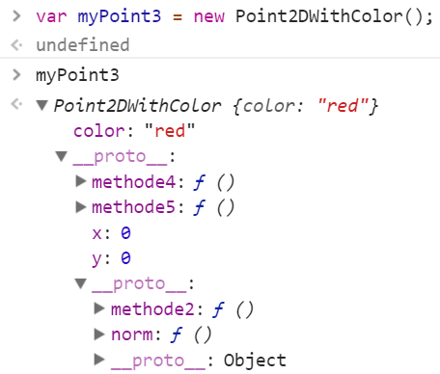
function Point2D() {
this.x = 0;
this.y = 0;
}
Point2D.prototype = {
norm : function() { ... },
methode2 : function() { ... }
};
Point2D.methode3 = function() { // méthode statique
...
};
function Point2DWithColor() {
this.color = "red";
}
Point2DWithColor.prototype = new Point2D();
Point2DWithColor.prototype.methode4 = function() {
...
};
Point2DWithColor.prototype.methode5 = function(...) {
...
};
var myPoint3 = new Point2DWithColor();
Une chaîne d'héritage

Slide 58
Résumé:
new X() est presque la même chose que Object.create(X.prototype), sauf que new X() va aussi exécuter le constructeur X() (et donner la chance au constructeur de retourner quelque chose de différent que le nouvel objet)
new Foo() fait ceci :
créer un nouvel objet f
f.__proto__ = Foo.prototype;
return Foo.call(f) || f; // normalement, c'est f qui est retourné, mais Foo() pourrait retourner quelque chose de différent
Object.create( Foo.prototype ) fait ceci :
créer un nouvel objet f
f.__proto__ = Foo.prototype;
return f;
http://stackoverflow.com/questions/4166616/understanding-the-difference-between-object-create-and-new-somefunction

Slide 59
Astuce avancée :
5. Une autre façon de définir seulement une instance d'un objet (comme un singleton), permettant de garder certains membres privés :
var videoGameBoss = (function(){
var strength = 1000; // privé
var life = 100; // privé
var isAlive = true; // privé
var sufferDamage = function(){
life -= 5; // notez bien: on n'a pas besoin d'écrire "this.life ..."
if ( life <= 0 ) isAlive = false;
};
var isDead = function() { return ! isAlive; };
// return a dictionary exposing everything that should be public
return { sufferDamage : sufferDamage, isDead : isDead };
}());
videoGameBoss.sufferDamage();
if ( videoGameBoss.isDead() ) …
// voir aussi http://javascript.crockford.com/private.html
Une fonction anonyme qui est exécutée seulement une fois et qui retourne un dictionnaire (c.-à-d. un objet) exposant les membres publics de la fonction anonyme

Slide 60
Exemple permettant de détecter si des variables ont été rajoutées au scope global :
GlobalTester = (function(){
var fields = {};
var before = function(w){
for ( var field in w ) {
fields[field] = true;
}
};
var after = function(w){
for ( var field in w ) {
if ( ! fields[field] ) {
console.log( field + " has been added" );
}
}
};
return {before: before, after: after};
}());
GlobalTester.before( window );
... // Mettez autant de code ici que vous voulez. Si vous oubliez à quelque part
... // de mettre "var" devant une variable locale, ça sera détecté par le GlobalTester.
console.log("Checking for variables that have been added to the global scope...");
GlobalTester.after( window );
console.log("...Check finished.");
// voir aussi http://stackoverflow.com/questions/14063064/how-to-find-the-global-variables-used-in-my-javascript

Slide 61
Plus d’informations sur la programmation orienté objet en JavaScript:
http://www.htmlgoodies.com/beyond/javascript/object.create-the-new-way-to-create-objects-in-javascript.html
http://javascriptissexy.com/oop-in-javascript-what-you-need-to-know/
http://code.tutsplus.com/tutorials/the-basics-of-object-oriented-javascript--net-7670
Plus d'informations sur les objets dérivés:
http://javascript.crockford.com/prototypal.html
http://kevinoncode.blogspot.ca/2011/04/understanding-javascript-inheritance.html
http://pivotallabs.com/javascript-constructors-prototypes-and-the-new-keyword/
https://developer.mozilla.org/en/docs/Web/JavaScript/Reference/Global_Objects/Object/create

Slide 62
Annexe: exemples de programmation fonctionnelle
Plus d’informations et d’exemples de programmation fonctionnelle en JavaScript : https://www.youtube.com/watch?v=e-5obm1G_FY&t=5m2s Anjana Vakil

Slide 63
Exemples de programmation fonctionnelle
array1 = ["chien","chat","cheval","pieuvre"];
array1 = array1.filter(function(e) { return e != "pieuvre"; });
// resultat: ["chien","chat","cheval"]
array2 = [3, 4, 5 ];
array2 = array2.map( function(e) { return e+10; });
// resultat: [13, 14, 15]

Slide 64
Exemples de programmation fonctionnelle avec d3 (une librairie JavaScript pour faire de la visualisation)
etudiants = [
{math:75, physique:81, chimie:68, genie_log:84, musique:92 },
{math:62, physique:64, chimie:50, genie_log:70, musique:75 },
{math:90, physique:88, chimie:79, genie_log:92, musique:65 },
];
// d3.keys(etudiants[0]) retourne ["math", "physique", "chimie", "genie_log", "musique"]
// d3.extent([20,15,92,60]) retourne [15, 92], c.-a-d. le min et le max du tableau
cours = d3.keys(etudiants[0]).filter(function(c) { return c !== "musique"; });
// resultat: ["math", "physique", "chimie", "genie_log"]
intervalleDeNotesParCours = {};
cours.forEach(function(c) {
intervalleDeNotesParCours[c] = d3.extent(etudiants, function(e) { return e[c]; });
});
// resultat: intervalleDeNotesParCours est egal à
// { chimie:[50,79], genie_log:[70,92], math:[62,90], physique:[64,88] }

Slide 65
Exemples de programmation fonctionnelle avec d3 (une librairie JavaScript pour faire de la visualisation)
var notes = [
[ "marie", "math", 82 ], [ "marie", "chimie", 94 ], [ "jean", "math", 80 ], [ "jean", "chimie", 88 ],
[ "pierre", "math", 60 ], [ "pierre", "chimie", 75 ]
];
d3.nest()
.key(function(e){return e[0]})
.entries(notes);
// Resultat:
[
{
key: "marie",
values: [ ["marie","math",82], ["marie","chimie",94] ]
},
{
key: "jean",
values: [ ["jean","math",80], ["jean","chimie",88] ]
},
{
key: "pierre",
values: [ ["pierre","math",60], ["pierre","chimie",75] ]
}
]

Slide 66
Exemples de programmation fonctionnelle avec d3 (une librairie JavaScript pour faire de la visualisation)
var notes = [
[ "marie", "math", 82 ], [ "marie", "chimie", 94 ], [ "jean", "math", 80 ], [ "jean", "chimie", 88 ],
[ "pierre", "math", 60 ], [ "pierre", "chimie", 75 ]
];
notesMoyennes = d3.nest()
.key(function(e){return e[0]})
.rollup(function(e){return d3.mean(e, function(e2) { return e2[2]; })})
.entries(notes);
// Resultat:
[
{
key: "marie",
values: 88
},
{
key: "jean",
values: 84
},
{
key: "pierre",
values: 67.5
}
]

Slide 67
Exemples de programmation fonctionnelle avec d3 (une librairie JavaScript pour faire de la visualisation)
// contenu de notesMoyennes :
[
{
key: "marie",
values: 88
},
{
key: "jean",
values: 84
},
{
key: "pierre",
values: 67.5
}
]
notesMoyennes2 = notesMoyennes.map( function(e){return [e.key, e.values];} );
// Resultat:
[ ["marie",88], ["jean",84], ["pierre",67.5] ]

Slide 68
Exemples de programmation fonctionnelle avec d3 (une librairie JavaScript pour faire de la visualisation)
// contenu de notesMoyennes :
[
{
key: "marie",
values: 88
},
{
key: "jean",
values: 84
},
{
key: "pierre",
values: 67.5
}
]
notesMoyennes3 = {};
notesMoyennes.forEach(function(e) {
notesMoyennes3[e.key] = e.values;
});
// Resultat: {marie: 88, jean: 84, pierre: 67.5}

Slide 69
Exemples de programmation fonctionnelle avec d3 (une librairie JavaScript pour faire de la visualisation)
var notes = [
[ "marie", "math", 82 ], [ "marie", "chimie", 94 ], [ "jean", "math", 80 ], [ "jean", "chimie", 88 ],
[ "pierre", "math", 60 ], [ "pierre", "chimie", 75 ]
];
notesMoyennesParCours = d3.nest()
.key(function(e){return e[1]})
.rollup(function(e){return d3.mean(e, function(e2) { return e2[2]; })})
.entries(notes)
.map( function(e){return [e.key, e.values];} );
// Resultat: [["math",74],["chimie",85.67]]

Slide 70
Annexe: varia

Slide 71
On veut un dictionnaire qui va mapper des entiers vers des chaînes. Lequel des deux approches suivantes utilise moins de mémoire ? var MonTableau = [ ]; MonTableau[10] = "bonjour"; console.log(MonTableau); var MonObjet = { }; MonObjet[10] = "bonjour"; console.log(MonObjet); // https://stackoverflow.com/questions/2002923/javascript-using-integer-as-key-in-associative-array

